Slide 1
Ejercicio desafío
Python Inicial

Slide 2
Descripción
Realizar una app utilizando Tkinter.
Dificultad: Alta para el nivel en que nos encontramos
Características: La misma debe presentar dos botones:
El primero de alta de datos, debe permitir tomar los valores de los campos de entrada y presentarlos en la consola.
El segundo debe permitir cambiar el color de fondo de la aplicación. (Ver imagen de siguiente página)

Slide 3
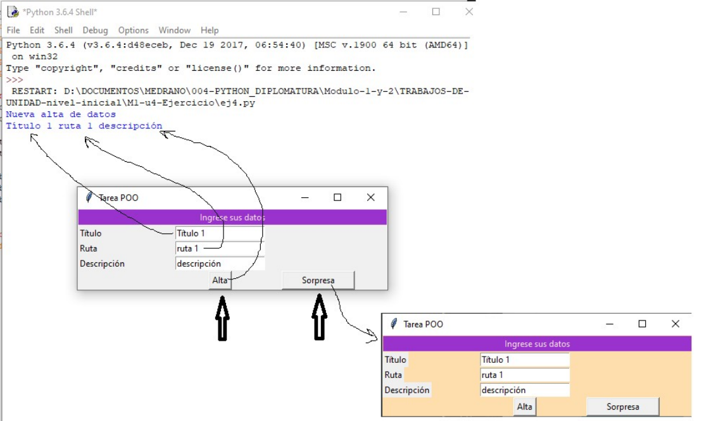
Vista de la app

